Slide 1

《酿酒高粱栽培学》第十九章 酿酒高粱遗传改良详解
授课教师：隋常玲
2025-03-22

Slide 2


目录
CONTENTS
  遗传改良核心目标概述
  遗传改良技术路径剖析
  遗传改良应用案例分享
  遗传改良与产区适配性分析
  遗传改良的挑战与前景展望
  遗传改良实践中的思考与建议

Slide 3

01
遗传改良核心目标概述
CHAPTER

Slide 4
提升酿酒适配性
优化淀粉含量
调节单宁与蛋白质含量
选育特定香型高粱品种
酿酒高粱的品质改良中，淀粉含量是关键指标。高粱淀粉含量愈高，出酒率也愈高，因此遗传改良的目标之一是通过选育高淀粉含量的品种，提高酿酒高粱的出酒率。
单宁和蛋白质含量对酒质有重要影响。适宜的单宁含量能增加酒的香气和复杂性，而过高或过低的蛋白质含量则可能影响酒的风味。因此，遗传改良需平衡这些成分，以符合酿造特定类型酒的需求。
对于酱香型、浓香型等特定香型的白酒酿造，需要选育具有相应香型特征的高粱品种。这要求育种者在遗传改良过程中，注重高粱微成分对酒质的影响，通过选育特定基因型的高粱品种，提升酿酒的适配性。

Slide 5
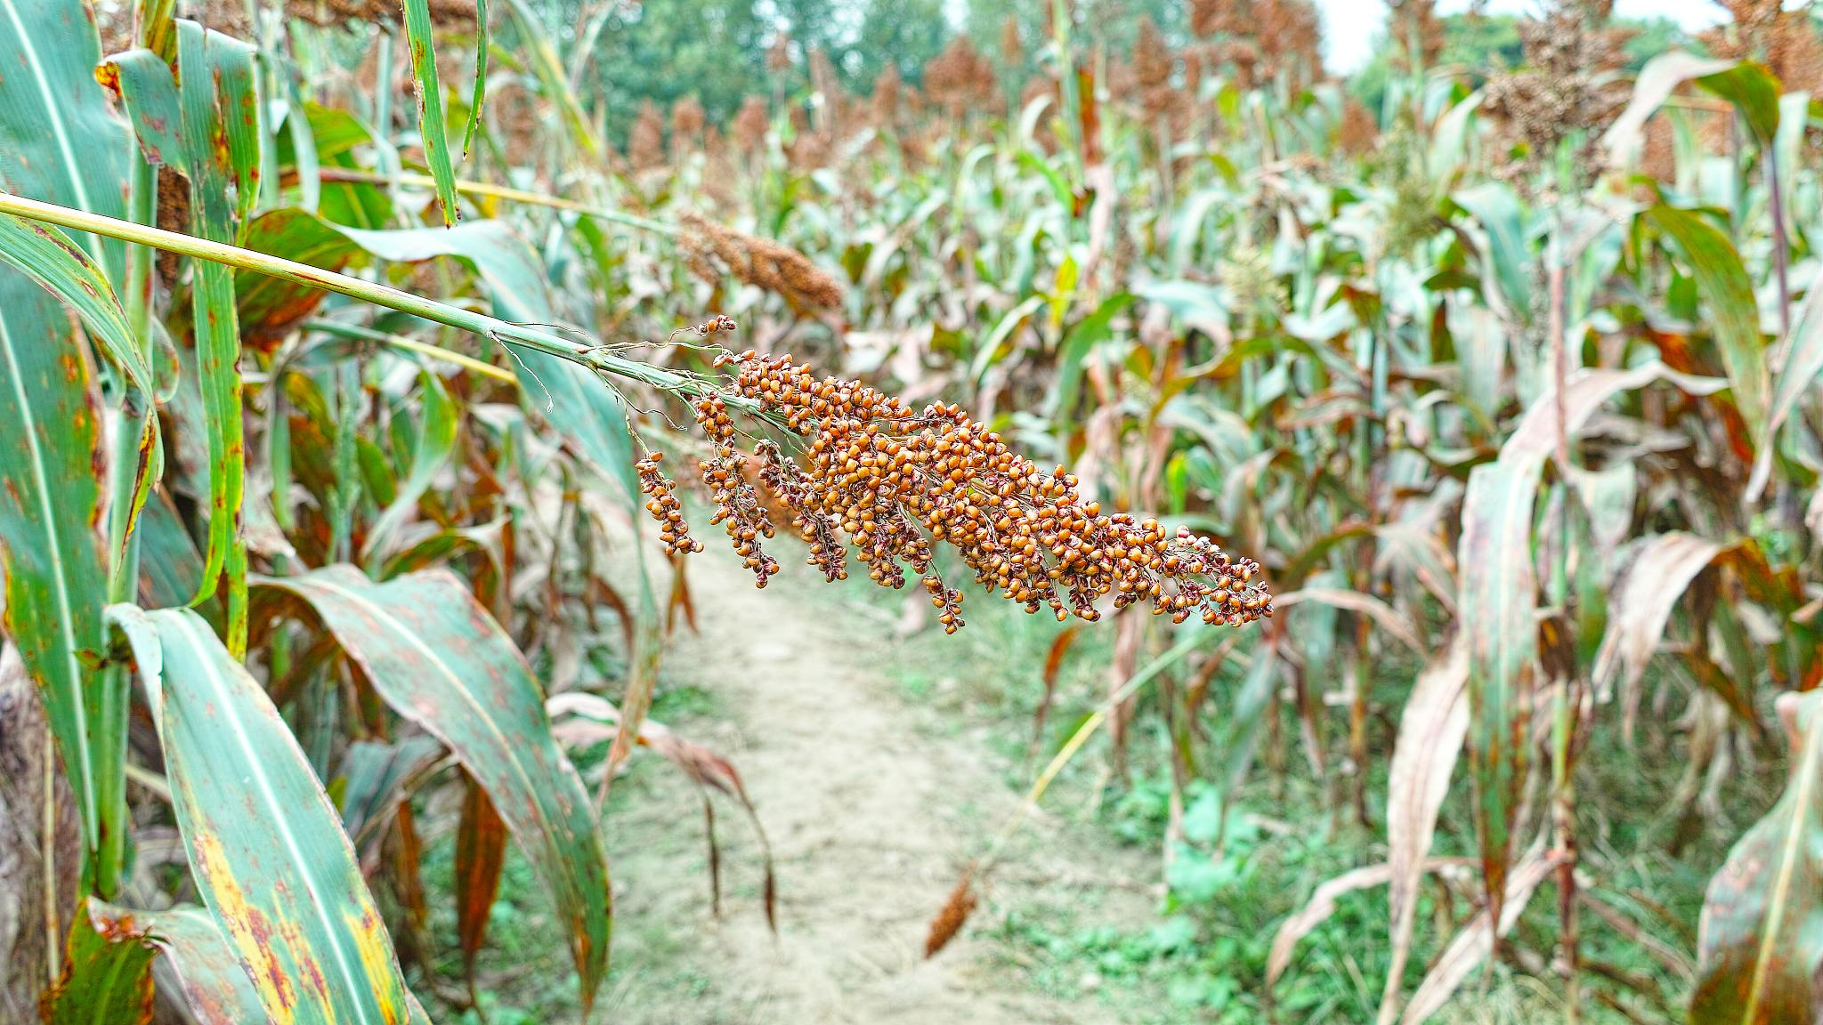
提高产量与抗性
01
矮化株形与增加种植密度
通过遗传改良，降低高粱的株高，提高抗倒性能，从而增加种植密度，是提高产量的有效途径。这要求育种者在选育过程中，注重高粱株型的改良，选育出适合密植的高产品种。
02
增强抗病虫害能力
高粱在生长过程中易受到多种病虫害的侵袭，影响产量和品质。因此，遗传改良需注重高粱抗病虫害能力的提升，通过选育具有抗病、抗虫基因的高粱品种，减少病虫害的发生，提高高粱的产量和品质。
03
适应不同生态环境
高粱种植区域广泛，生态环境多样。遗传改良需考虑高粱对不同生态环境的适应性，通过选育具有广泛适应性的高粱品种，提高高粱在不同地区的产量和品质稳定性。

Slide 6
02
遗传改良技术路径剖析
CHAPTER

Slide 7
传统育种与杂交优势
品种间杂交
回交与多亲本复交
选择与评价
酿酒高粱的传统育种主要通过品种间杂交实现，旨在结合不同亲本材料的优良性状，如高产、优质、抗逆性等。通过选择具有优良淀粉含量、单宁含量低且适应性强的亲本进行杂交，培育出适合酿酒的新品种。
为了积累优良基因，育种者常采用回交和多亲本复交的方式。回交可以将某一亲本的特定优良性状导入到另一亲本中，而多亲本复交则能综合多个亲本的优良基因，提高杂交种的杂种优势。
在杂交后代中，通过严格的表型选择和评价，筛选出农艺性状优良、酿酒品质高的个体，进一步通过产量鉴定、抗病性测试等手段，确保选育出的品种既高产又优质。

Slide 8

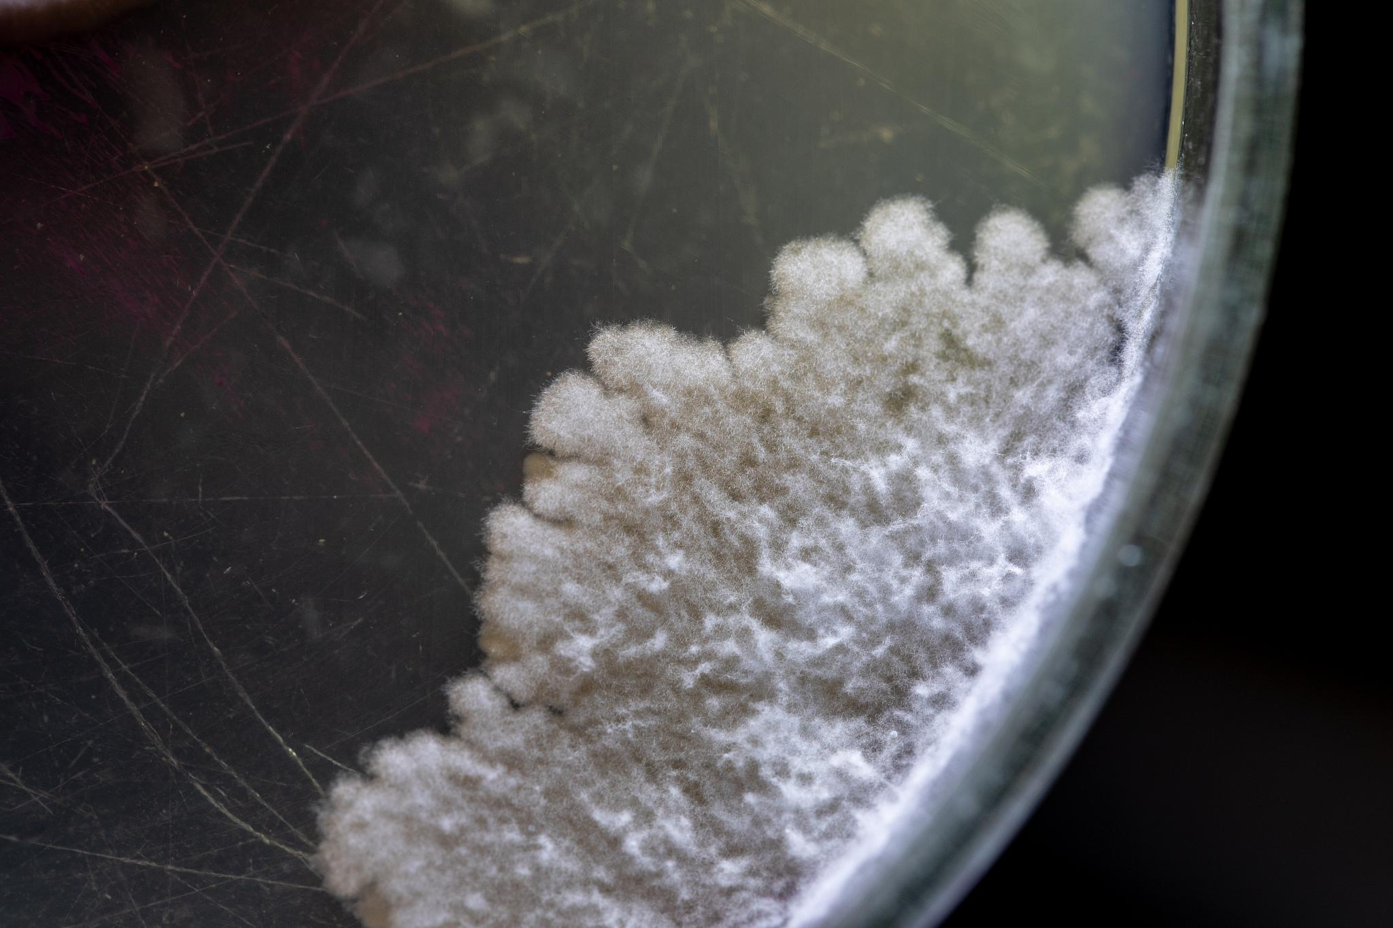
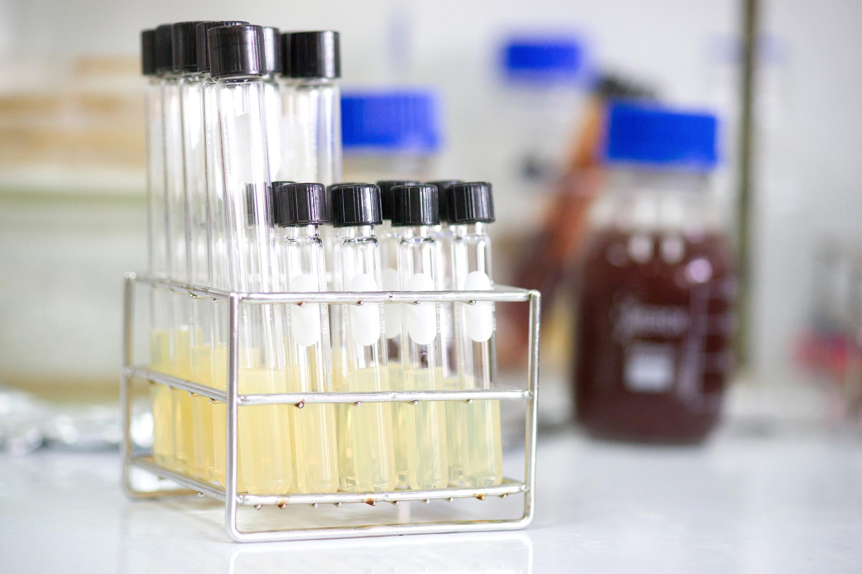
分子标记辅助选择技术
InDel分子标记开发：利用重测序技术开发高粱InDel分子标记，这些标记在酿酒高粱遗传改良中具有重要作用。通过PCR验证筛选出多态性标记，可应用于高粱遗传连锁图谱的构建、遗传多样性分析、杂交种纯度鉴定以及重要农艺性状相关基因的定位。
抗病基因定位与选择：针对酿酒高粱常见的病虫害，如蚜虫、丝黑穗病等，利用分子标记辅助选择技术，对抗病基因进行定位，并通过标记辅助选择，快速筛选出抗病性强的个体，提高育种效率。
品质性状的分子标记辅助选择：通过关联分析等手段，找到与酿酒高粱品质性状（如淀粉含量、单宁含量等）紧密连锁的分子标记，利用这些标记进行辅助选择，培育出符合酿酒要求的高品质高粱品种。

Slide 9
种质资源挖掘与利用策略
地方种质资源的收集与整理
广泛收集不同地区的地方高粱种质资源，进行整理、筛选和评价，挖掘其中的优良基因和性状，为酿酒高粱的遗传改良提供丰富的种质基础。
野生资源和外源基因的开发利用
重视野生高粱资源和外源基因的开发利用，通过远缘杂交等手段，将野生资源和外源基因中的优良性状导入到酿酒高粱中，拓宽其遗传基础。
种质资源的创新与改良
利用现代生物技术手段，如航天透变、核辐射、分子生物技术等，对现有种质资源进行创新改良，培育出具有突破性的高粱新品种，满足酿酒行业对高粱原料的多样化需求。

Slide 10
03
遗传改良应用案例分享
CHAPTER

Slide 11
糯高粱品种改良实践
晋渝糯3号：由山西省农业科学院与重庆市农业科学院联合选育而成，于2015年通过重庆市非主要农作物品种鉴定。该品种全生育期122天左右，株高适中，抗倒性强，籽粒粗淀粉含量高，单宁含量适中，适合酿造优质白酒。其推广种植显著提高了当地糯高粱的产量和品质，成为酿酒企业的优选原料。
晋糯3号：由山西农业大学科研团队选育的酿酒专用新品种，具有产量高、抗性强、品质好的特点。该品种通过南北方种质的融合和优良基因的聚合，实现了高产、优质、多抗的目标。晋糯3号在全国多个省份广泛种植，成为北方糯高粱育种的典范，有力推动了当地农业经济的发展。
高粱红缨子T2T高质量基因组组装：贵州省农业科学院旱粮研究所通过基因组测序技术，成功完成了高粱红缨子的T2T高质量基因组组装，并重建了风味物质单宁的代谢途径。这一成果为酿酒高粱的遗传改良提供了重要的科学依据，有助于选育出更符合酿造需求的高粱品种。

Slide 12
抗逆品种选育成果展示
耐旱品种选育
抗病品种选育
耐盐碱品种选育
针对干旱地区高粱种植难题，科研人员通过杂交育种和基因编辑技术，成功选育出一批耐旱性强的酿酒高粱品种。这些品种在干旱条件下仍能保持较高的产量和品质，为干旱地区的高粱种植提供了有力保障。
高粱在生长过程中易受到多种病害的侵袭，严重影响产量和品质。通过抗病基因的挖掘和利用，科研人员选育出一批抗病性强的酿酒高粱品种。这些品种对常见的高粱病害具有较高的抗性，有效减少了农药的使用量，降低了生产成本，提高了高粱的种植效益。
盐碱地是制约高粱种植的重要因素之一。科研人员通过耐盐碱基因的筛选和导入，成功选育出一批耐盐碱的酿酒高粱品种。这些品种在盐碱地上仍能保持较好的生长状态，为盐碱地的有效利用和高粱产业的可持续发展提供了有力支持。

Slide 13
04
遗传改良与产区适配性分析
CHAPTER

Slide 14
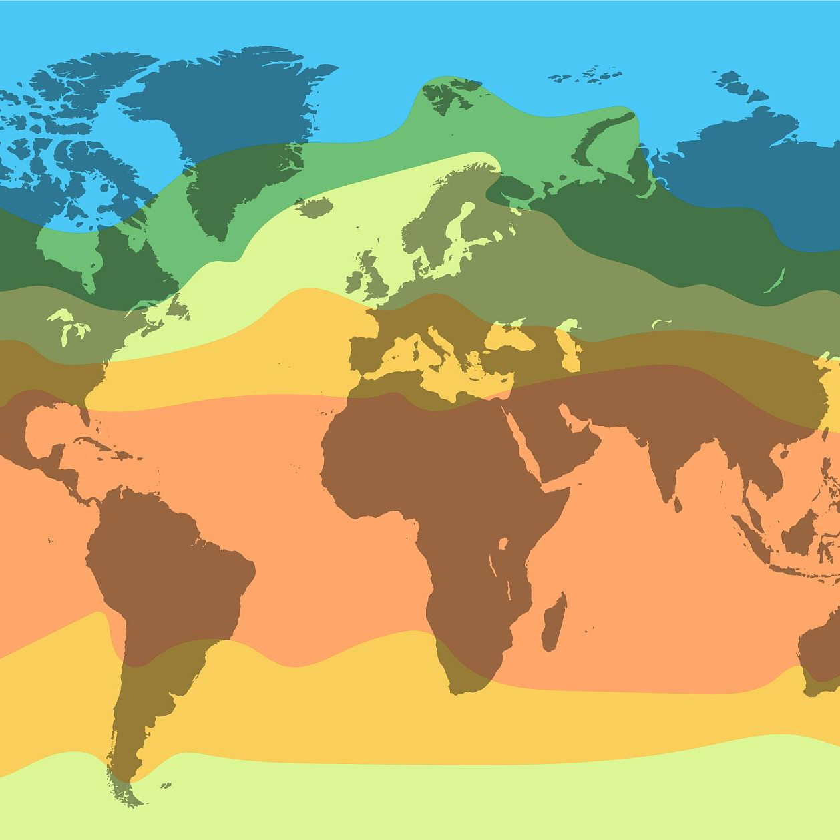

产区生态条件对高粱的影响
气候因素
不同产区的气候条件对高粱的生长和品质有着显著影响。例如，北方高纬度地区春季气温低，要求品种对低温有较强的耐性；而南方产区高温多雨，则要求品种具有较强的抗病虫害能力和耐涝性。
土壤条件
土壤肥力、酸碱度、盐分含量等也会影响高粱的生长。例如，盐碱地要求品种具有耐盐碱的特性，而贫瘠土壤则要求品种具有较强的抗逆性和养分吸收能力。
光照条件
光照是高粱进行光合作用、制造有机物的重要条件。不同产区的光照强度、时长等差异会影响高粱的生长周期和产量。例如，光照充足的地区，高粱生长周期可能相对较短，产量较高。

Slide 15
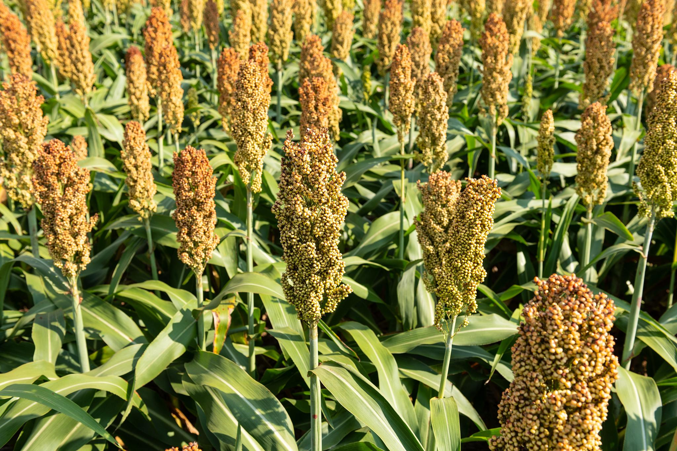
产区生态条件对高粱的影响
水分条件
水分是高粱生长不可或缺的因素。不同产区的降水量、灌溉条件等差异会影响高粱的生长和品质。例如，干旱地区要求品种具有较强的抗旱能力，而雨量充沛地区则要求品种具有较强的耐涝性。

Slide 16
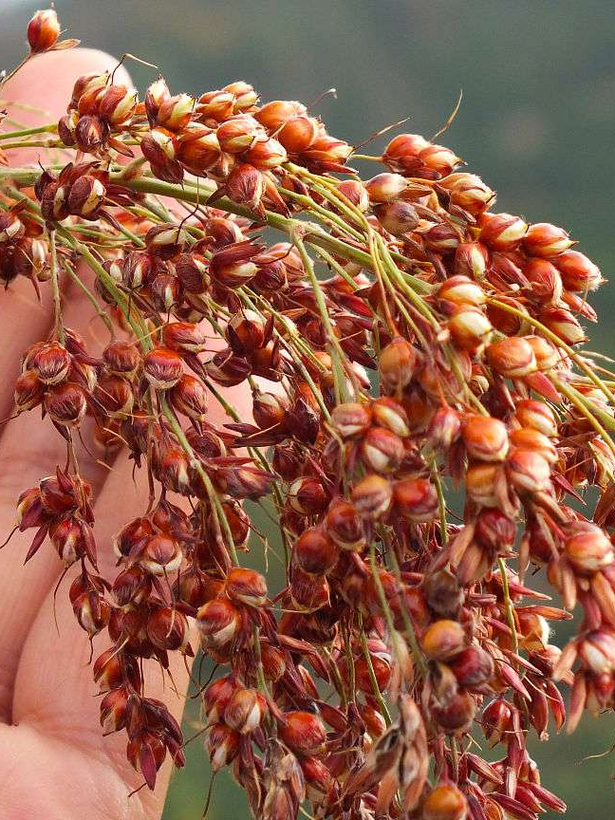
遗传改良在产区适配中的应用
01
选育适应特定产区的高粱品种
通过遗传改良，选育出适应特定产区生态条件的高粱品种。例如，在盐碱地地区，选育出耐盐碱的高粱品种；在干旱地区，选育出抗旱能力强的品种。
02
提高高粱品种的抗逆性
通过遗传改良，提高高粱品种的抗逆性，使其能够更好地适应不同产区的生态条件。例如，通过基因工程手段，将抗病虫害基因导入高粱品种中，提高其抗病虫害能力。
03
优化高粱品种的农艺性状
通过遗传改良，优化高粱品种的农艺性状，如株高、穗型、籽粒大小等，使其更适应机械化作业和市场需求。例如，选育出矮秆、穗中等的杂交种，便于机械收获。

Slide 17
未来产区适配性改良方向
加强高粱种质资源的收集与利用
深入研究高粱遗传规律与分子机制
01
02
未来应加强对高粱种质资源的收集与利用，挖掘更多具有优良性状的种质资源，为遗传改良提供更多材料。
通过深入研究高粱遗传规律与分子机制，揭示高粱品质性状形成的遗传基础，为遗传改良提供理论支持。
推动高粱遗传改良技术的创新与应用
加强产区适配性改良的协作与交流
03
04
未来应推动高粱遗传改良技术的创新与应用，如基因编辑技术、分子标记辅助选择技术等，提高遗传改良的效率和准确性。
加强不同产区之间在高粱遗传改良方面的协作与交流，共享种质资源和改良技术，共同推动高粱产业的发展。

Slide 18
05
遗传改良的挑战与前景展望
CHAPTER

Slide 19
当前遗传改良面临的挑战
品种适应性不足
不同地区的气候、土壤等自然条件差异显著，现有酿酒高粱品种往往难以全面适应。例如，北方高纬度地区春季气温低，当地品种对低温耐性较强，但国外引进品种耐低温能力较弱，春季遇低温易导致缺苗断垄。
抗逆性需提升
随着全球气候变化的加剧，干旱、洪涝、病虫害等逆境因素对酿酒高粱生产的影响日益严重。提高酿酒高粱品种的抗逆性，如抗旱、抗盐碱、抗病虫害等，成为遗传改良的重要方向。
品质改良难度大
酿酒高粱的品质直接影响白酒等酒类的酿造质量。然而，品质性状的遗传机制复杂，且易受环境因素影响，使得品质改良的难度较大。例如，淀粉含量、单宁含量等关键品质性状的遗传改良需要综合考虑多个基因和环境因素。

Slide 20
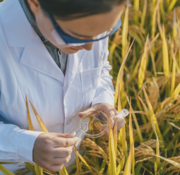
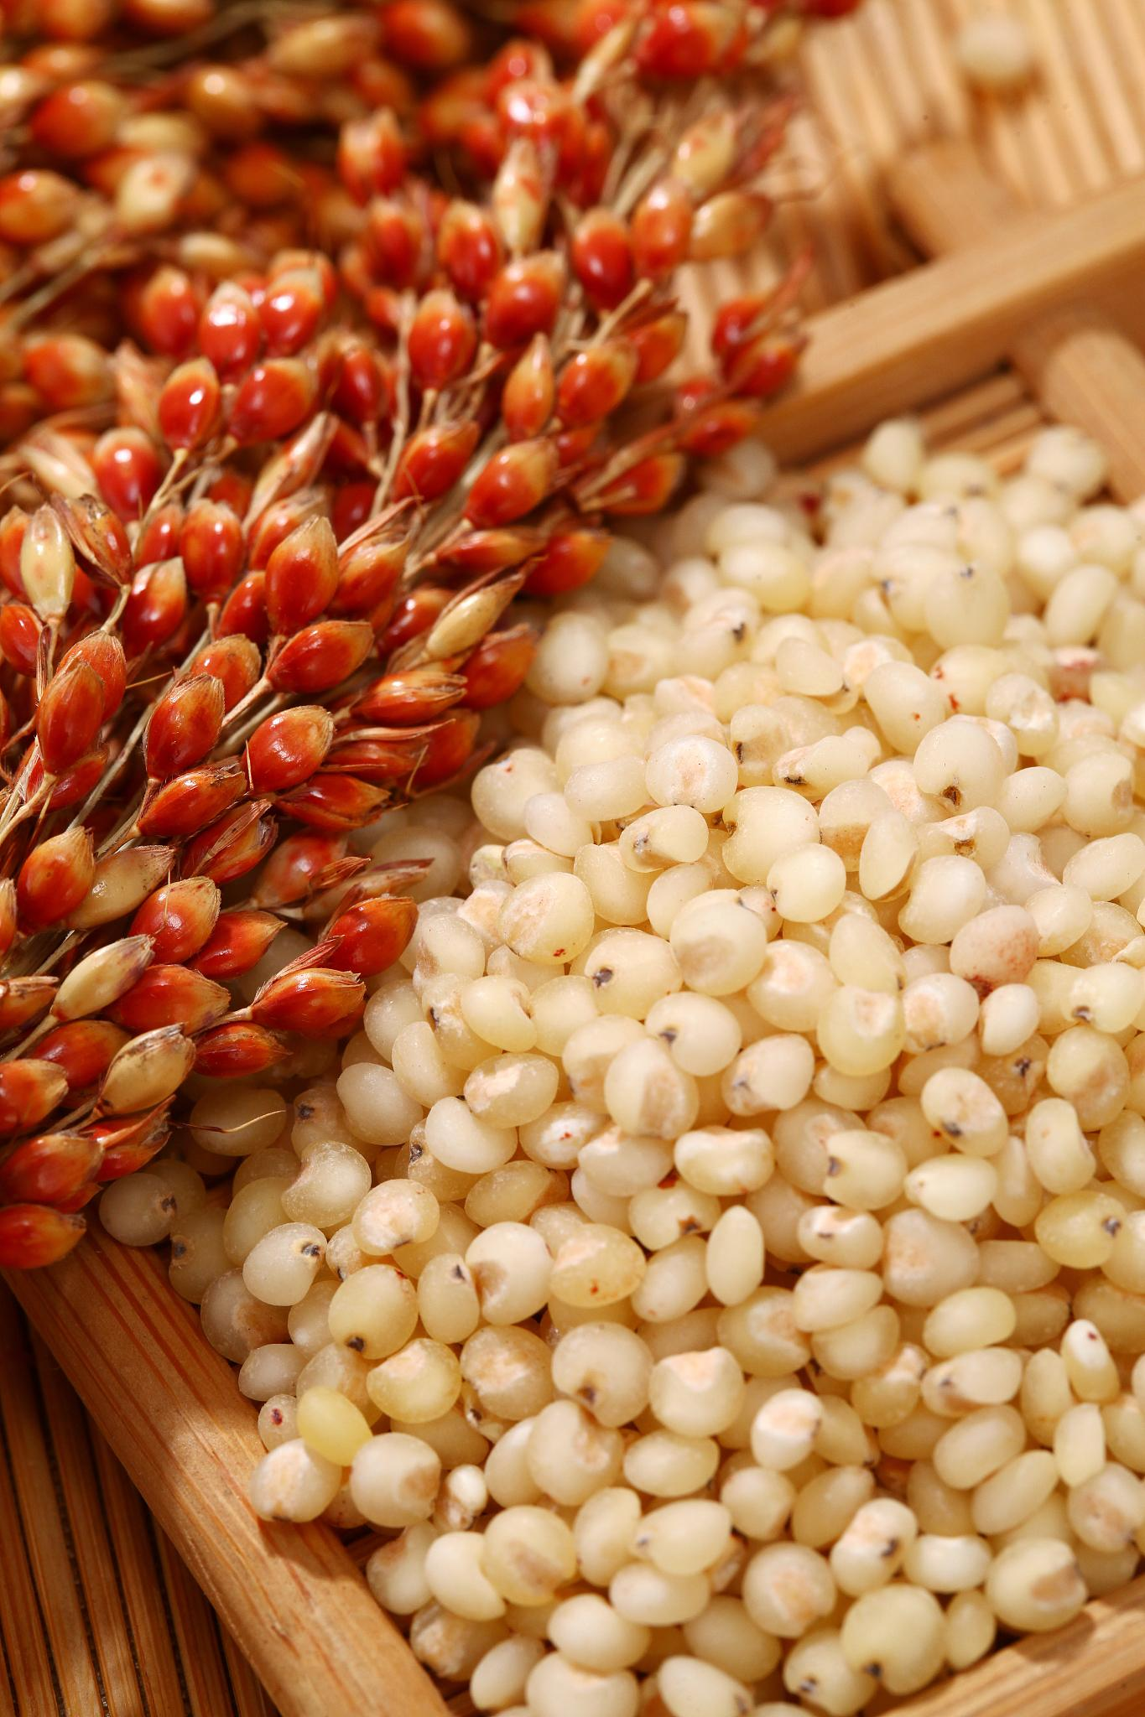
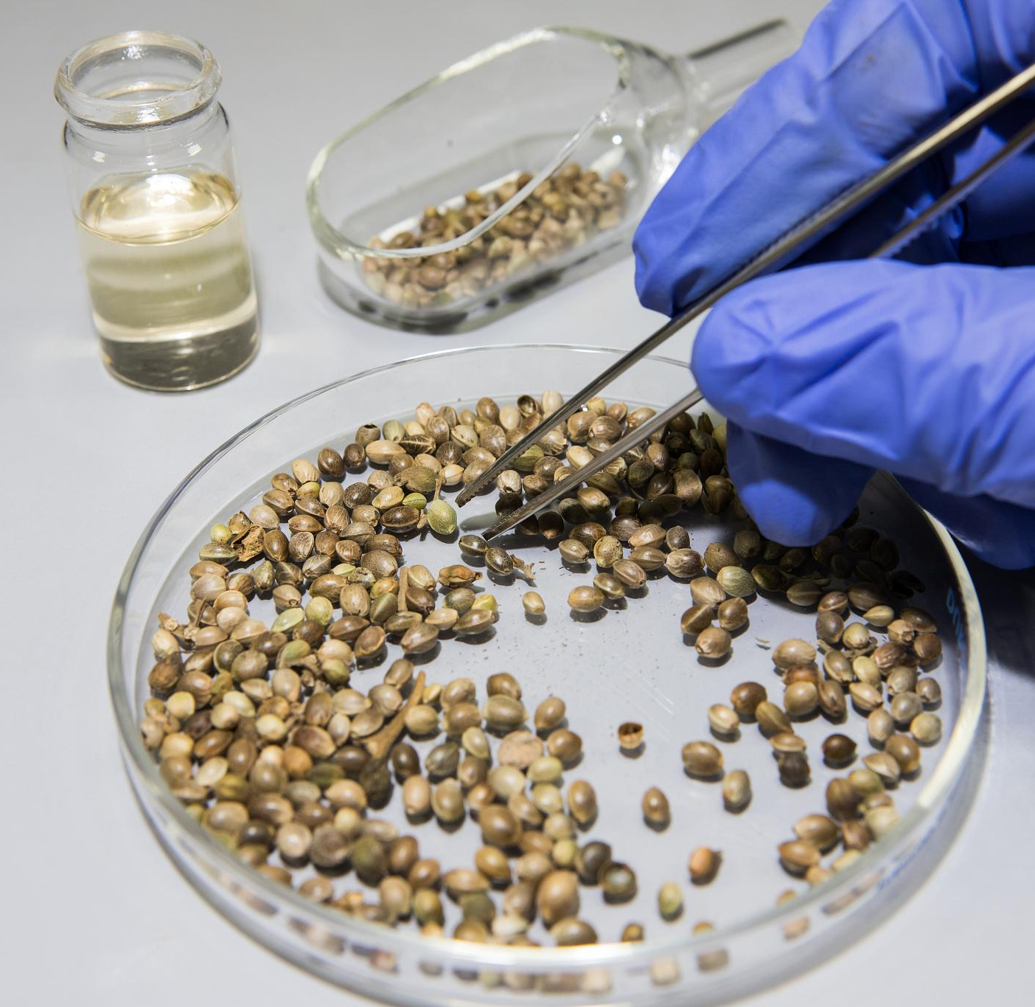
当前遗传改良面临的挑战
种质资源匮乏
酿酒高粱种质资源的匮乏限制了遗传改良的进展。拓宽种质资源基础，挖掘和利用野生资源及外源基因，是提高遗传改良水平的重要途径。

Slide 21
技术创新与未来发展趋势
遗传改良技术创新：随着生物技术的快速发展，基因编辑、分子标记辅助选择等新技术在酿酒高粱遗传改良中的应用日益广泛。这些技术能够更精准地定位和控制目标性状，提高遗传改良的效率。
多基因聚合育种：针对酿酒高粱品质、抗逆性等复杂性状，通过多基因聚合育种策略，将多个有利基因聚合到一个品种中，实现性状的协同改良。这有助于提高酿酒高粱的综合生产性能。
智能化育种：利用大数据和人工智能等技术手段，实现酿酒高粱育种的智能化管理。通过收集和分析大量的育种数据，预测育种效果，优化育种方案，提高育种效率。
生态种植与资源循环利用：推广生态种植方式，保护土壤和生态环境。同时，合理利用酿酒高粱产业链中的副产品，如高粱秸秆可用于生物能源开发和农田有机肥料的制造，实现资源的循环利用。

Slide 22
酿酒高粱产业可持续发展路径
加强国际合作与交流
加强与国际酿酒高粱研究和生产机构的合作与交流，引进先进技术和经验，提高我国酿酒高粱产业的国际竞争力。
培育高产优质品种
04
根据市场需求和产业发展趋势，培育高产、优质、抗逆性强的酿酒高粱品种，提高产业竞争力。
03
推动产业多元化发展
02
除了传统的酿酒领域，积极拓展酿酒高粱在生物燃料、饲料添加剂以及医药等领域的应用，推动产业多元化发展。
加强基础研究
01
加大对酿酒高粱遗传改良的基础研究投入，揭示重要农艺性状的遗传机制，为育种实践提供理论支持。

Slide 23
06
遗传改良实践中的思考与建议
CHAPTER

Slide 24
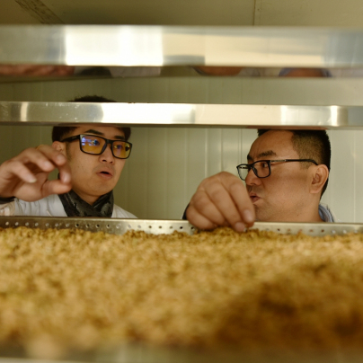
实践中的经验教训总结
重视地方种质资源的收集与利用
地方种质资源往往具有独特的遗传特性和优良性状，是育种的重要基础。在遗传改良实践中，应重视对地方种质资源的收集、保存和研究，通过杂交、回交等方式将其优良性状导入到现代品种中，拓宽遗传基础，提高育种效率。
注重性状的综合选择
酿酒高粱的遗传改良不仅关注产量和品质的提升，还需兼顾抗逆性、适应性、易制种性等多个性状。在育种过程中，应综合考虑各性状之间的关系，通过分子标记辅助选择等手段实现性状的协同改良，避免单一性状改良带来的负面效应。

Slide 25
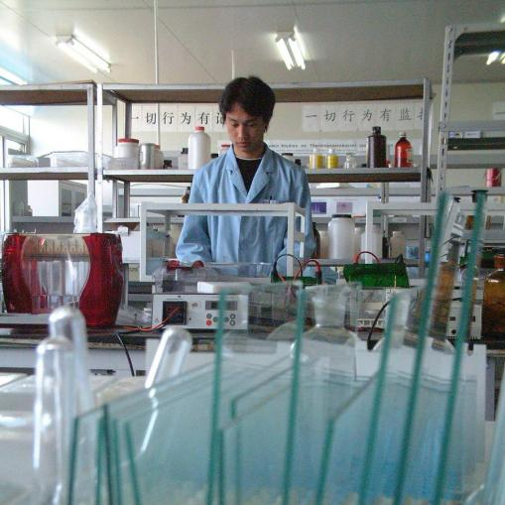
实践中的经验教训总结
加强基础研究与技术储备
基础研究的深入和技术手段的创新是推动遗传改良不断发展的重要动力。在实践中，应加强对高粱遗传规律、基因功能、分子标记等方面的研究，同时关注新兴育种技术如基因编辑、合成生物学等的发展，为育种实践提供理论支撑和技术支持。
注重育种材料的创新与保护
育种材料的创新是育种工作的核心。在遗传改良实践中，应不断创制新的育种材料，如通过远缘杂交、诱变育种等手段获得具有独特优良性状的材料。同时，还需加强对育种材料的知识产权保护，防止优良基因的流失和滥用。

Slide 26
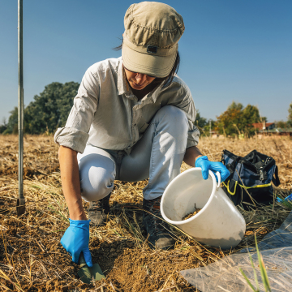
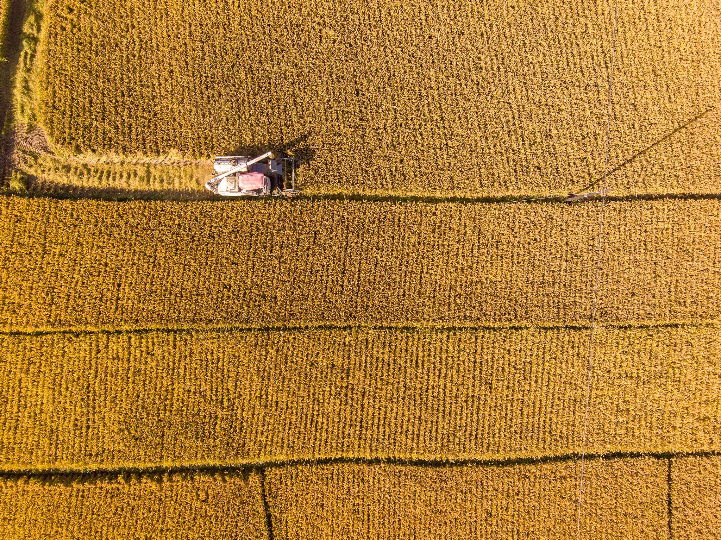
对学生与研究者的建议
培养跨学科思维
酿酒高粱的遗传改良涉及遗传学、分子生物学、作物栽培学等多个学科的知识。学生与研究者应培养跨学科思维，广泛涉猎相关领域的知识，以更全面地理解和解决育种实践中的问题。
注重实践能力的培养
理论知识的学习固然重要，但实践能力的培养同样不可忽视。学生与研究者应积极参与田间试验、数据分析等实践活动，通过亲自动手操作来加深对理论知识的理解，提高解决实际问题的能力。
关注行业动态与发展趋势
酿酒高粱产业和育种技术都在不断发展变化。学生与研究者应时刻关注行业动态和最新研究成果，了解市场需求和技术发展趋势，以便及时调整研究方向和策略。

Slide 27
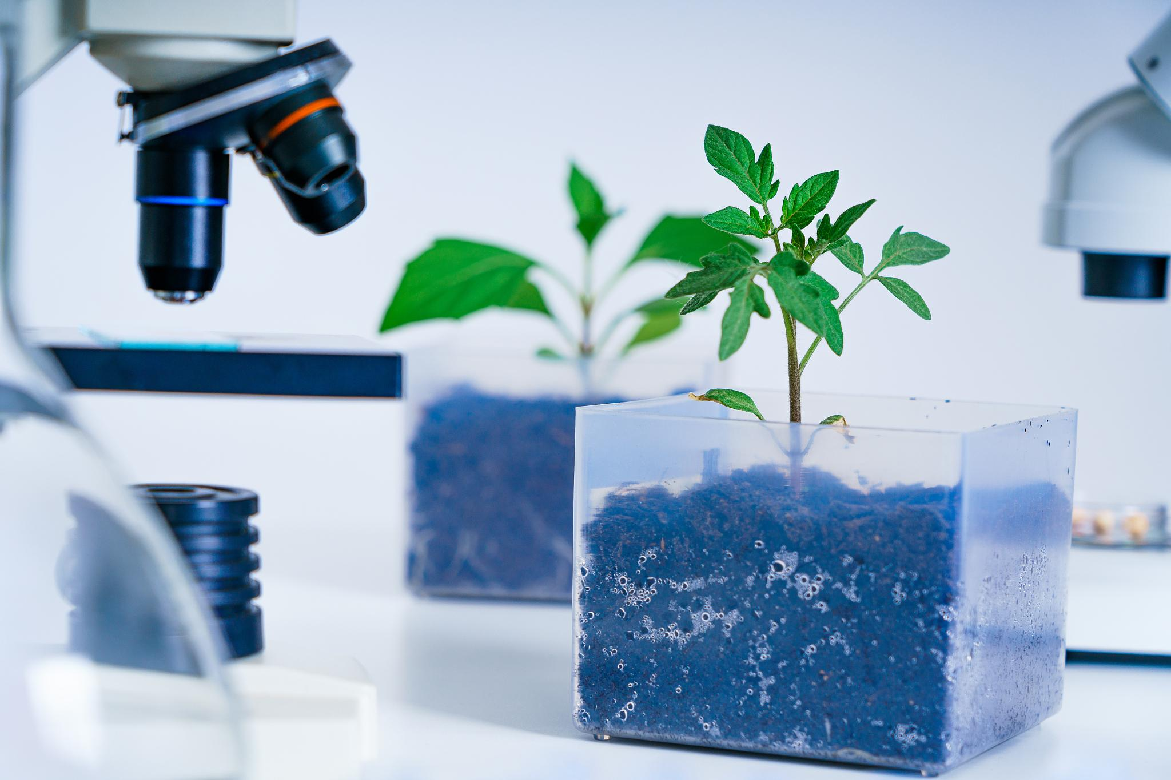
对学生与研究者的建议
注重团队合作与交流
育种工作是一项系统工程，需要多学科的协作和团队的努力。学生与研究者应注重团队合作与交流，积极参与学术会议、研讨会等活动，与同行分享经验和成果，共同推动酿酒高粱遗传改良事业的发展。

Slide 28
遗传改良与产业结合的探索
建立产学研用紧密结合的育种体系
通过与企业、科研机构和农户的紧密合作，建立产学研用紧密结合的育种体系，将科研成果迅速转化为生产力，推动酿酒高粱产业的发展。
根据市场需求调整育种目标
市场需求是育种工作的导向。在遗传改良实践中，应密切关注市场需求的变化，及时调整育种目标，培育符合市场需求的酿酒高粱新品种。
推动育种成果的商业化应用
育种成果的商业化应用是实现其价值的重要途径。在遗传改良实践中，应积极探索育种成果的商业化应用模式，如通过品种权转让、技术合作等方式实现育种成果的经济价值。

Slide 29
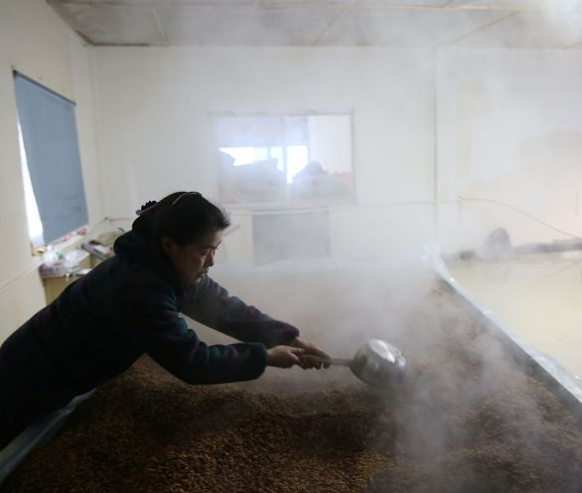
遗传改良与产业结合的探索
加强品牌建设和市场推广
品牌建设和市场推广是提高酿酒高粱产品竞争力的关键。在遗传改良实践中，应注重培育具有自主知识产权的酿酒高粱新品种，并通过品牌推广和市场推广等手段提高其知名度和市场占有率。

Slide 30

THANKS
感谢观看

